Slide 1
作业： 9-T1~T2
目前定在第3周二交

Slide 2
成绩计算方法：
1，期末考试65%。
2，平时成绩35%=作业、到课情况等。

Slide 3
第2节 理想气体状态方程与微观模型
三,理想气体微观模型
系统由大量分子组成，分子位置、速度等量无法准确测量。
大量分子的运动是杂乱无章的，没有规律性：个体没有规律。
为简化问题，对分子运动作些假设：
1，不计分子大小；
2，分子与分子之间、分子与容器壁之间除碰撞没有其它作用；
3，不计重力；
4，上述碰撞为弹性碰撞。

Slide 4

第2节 理想气体状态方程与微观模型
三,理想气体微观模型
分子运动速度：
分子自由运动距离：
分子自由飞行时间：
100~1000m/s;
~ 10⁻⁷m;
~ 10⁻¹⁰s， 即1s内碰撞~ 10¹⁰次；
气体内分子的运动极其纷乱，这种纷乱的运动是无规则的运动。

Slide 5
第2节 理想气体状态方程与微观模型
三,理想气体微观模型
“倒小球”实验……
看下面的实验：
偶然
单个小球
无规律
必然性
大量小球
统计规律
有规性
【结论】
个体分子：偶然、无规律的;
群体分子：必然、有规律的。

Slide 6
第2节 理想气体状态方程与微观模型
三,理想气体微观模型
热力学系统由大量分子构成，
单个分子：偶然的、无规律的;
大量分子：必然的、有规律的。

Slide 7
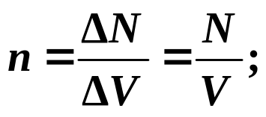
第2节 理想气体状态方程与微观模型
三,理想气体微观模型
在上述假设基础上，还可对平衡态理想气体作下列统计假设：
1，分子均匀分布，
部分的与整体的一样——均匀

Slide 8
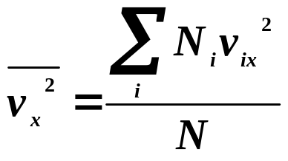
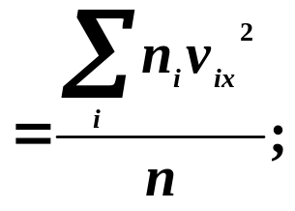
第2节 理想气体状态方程与微观模型
三,理想气体微观模型
在上述假设基础上，还可对平衡态理想气体作下列统计假设：
1，分子均匀分布，
2，分子在各个方向运动的概率相同，
x-方向速度为v_{ix}的分子数密度
x-方向速度为v_{ix}的分子数

Slide 9
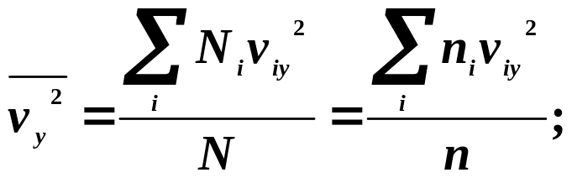

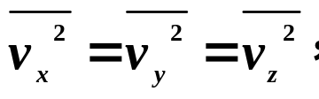
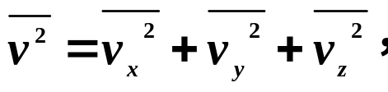
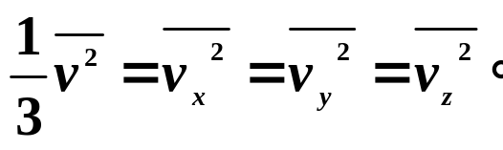
第2节 理想气体状态方程与微观模型
三,理想气体微观模型
在上述假设基础上，还可对平衡态理想气体作下列统计假设：
1，分子均匀分布，
2，分子在各个方向运动的机会相同，
气体分子在任何方向不占优势，各向数目相等，

Slide 10

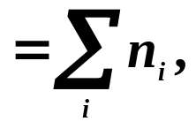


第3节 理想气体的压强和温度
一, 压强
设 V 中有N个气体分子，
密度为 n，
分子质量为 m_{f}。
各分子速度大小，方向不相同；平衡下分子与壁都要碰撞，各个面所受压强相等。
将分子分成若干组，组内分子的速度大小方向相同，第 i 组的分
子密度为n_{i} , 总分子密度为
第 i 组分子速度为
v_{ix}
v_{iy}
=
v_{iz}

Slide 11
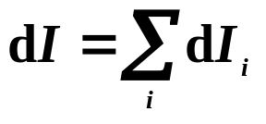
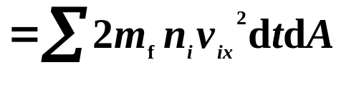

第3节 理想气体的压强和温度
一, 压强
垂直x-轴处任取面积元dA, 计算dA上的压强。
1º 单个分子速度为v_{i}的在一次碰撞中
碰前 v_{i} ⇒(v_{ix} v_{iy} v_{iz})
光滑器壁
碰后 v_{i}'⇒(-v_{ix} v_{iy} v_{iz})
碰前后动量改变
Δp_{i} = −2m_{f} v_{ix}
ΔI_{i} = 2m_{f} v_{ix}
dA
x
分子施于dA的冲量
2º dt 内具有v_{i} 的分子(多体）施于dA 的冲量
v_{i}dt
取v_{i}dt 为斜高、dA为底的斜柱体,
v_{ix}dtdA,
分子数为n_{i}v_{ix}dtdA,
体积为
v_{ix}dt
dt 内施于dA 的冲量
dI_{i}= 2m_{f}v_{ix}n_{i}v_{ix}dtdA
只考虑了x正方向的分子
= 2m_{f} n_{i}v_{ix}²dtdA,
所有分子施于dA的冲量

Slide 12

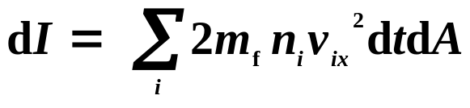
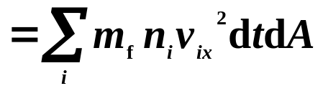
第3节 理想气体的压强和温度
一, 压强
垂直x-轴处任取面积元dA, 计算dA上的压强。
3º 气体对器壁的压强
按概率分布v_{ix}>0, v_{ix}<0 的分子数
各占一半,
光滑器壁
dA
x
v_{i}dt
v_{ix}dt
所有分子施于dA的冲量

Slide 13
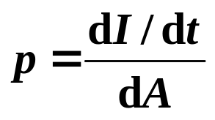
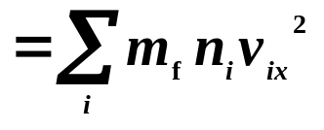
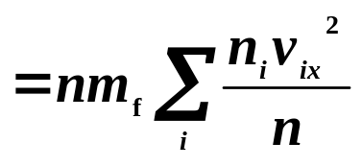
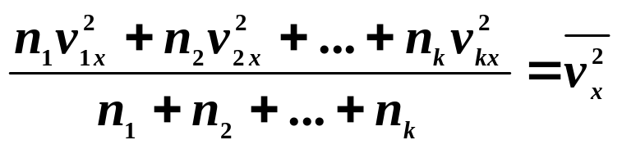
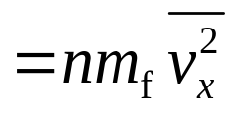
第3节 理想气体的压强和温度
一, 压强
垂直x-轴处任取面积元dA, 计算dA上的压强。
3º 气体对器壁的压强
按概率分布v_{ix}>0, v_{ix}<0 的分子数
各占一半,
光滑器壁
dA
x
根据冲量定理: dI =Fdt
v_{i}dt
, dA受到压强
v_{ix}dt
容器中气体分子数密度

Slide 14
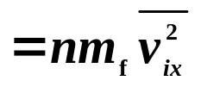
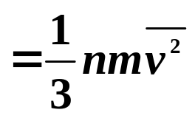
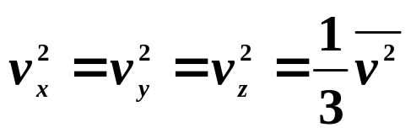
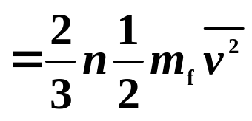
第3节 理想气体的压强和温度
一, 压强
垂直x-轴处任取面积元dA, 计算dA上的压强。
3º 气体对器壁的压强
按概率分布v_{ix}>0, v_{ix}<0 的分子数
各占一半,
光滑器壁
dA
x
根据冲量定理: dI =Fdt
v_{i}dt
, dA受到压强
v_{ix}dt

Slide 15
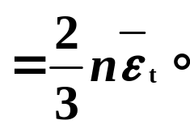
第3节 理想气体的压强和温度
一, 压强
垂直x-轴处任取面积元dA, 计算dA上的压强。
3º 气体对器壁的压强
按概率分布v_{ix}>0, v_{ix}<0 的分子数
各占一半,
光滑器壁
dA
x
根据冲量定理: dI =Fdt
v_{i}dt
, dA受到压强
v_{ix}dt
分子的方均速率
分子的平均平动动能

Slide 16
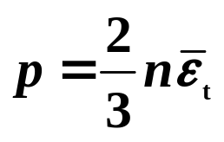
第3节 理想气体的压强和温度
一, 压强
【意义】
1º 压强是大量分子与器壁不断碰撞的结果，是统计平均值，单个分子压强无意义。
2º 公式把宏观量p与微观量n、ε_{t} 联系起来了，显出宏观量的微观本质。

Slide 17
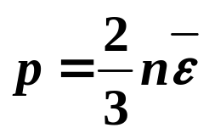

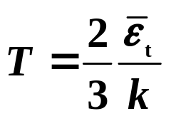
第3节 理想气体的压强和温度
二, 温度

Slide 18
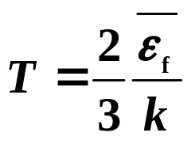

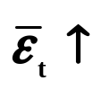
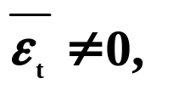

第3节 理想气体的压强和温度
二, 温度
【意义】
1º 只与T 有关；
T ↑
2º T 的实质：
T是分子无规则运动剧烈程度的标志。
3º T 是宏观量
——统计意义：
T 是大量微观分子热运动的集体表现。
一个分子的T
没意义。
4º 对分子热运动
绝对零度是不可能的。

Slide 19
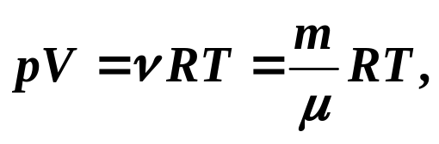


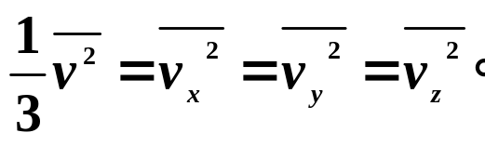
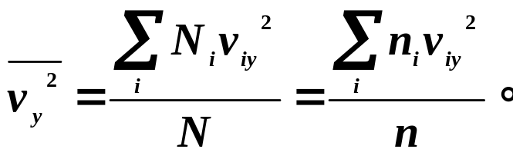
作业主要是关于这几个公式的应用：
R＝8.31J/(mol.K)
需要注意的结论：
需要注意的常识：

Slide 20
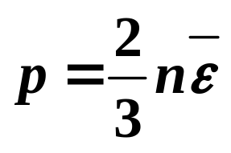
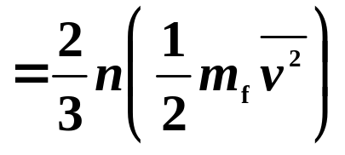
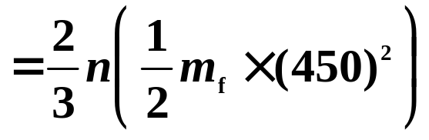

【9-T5】某气体分子的方均根速率为450m/s，压强为p=7X10⁴ Pa，则气体的质量密度ρ = ?
【解】

Slide 21
第4节 能量均分定理 理想气体内能
一,物体的自由度
物体自由度——确定物体位置所需要参数个数，记为i。
(1)确定1个质点位置
在直角坐标系中，
——3个独立坐标
(x,y,z )
或者说，平动自由度t = 3。
即自由度为3。
例如单原子分子 氦(He)、氖(Ne):
i = t = 3。

Slide 22

第4节 能量均分定理 理想气体内能
一,物体的自由度
(2)确定2个质点位置
确定2个质点，先确定其质心位置，需3个平动自由度，
即t＝3。
2质点连成直线，
确定直线只需确定方位，还需3个角
坐标α、β、γ 。
但是
只有2个独立，所以
γ
β
——转动自由度
r = 2
α
于是，2质点自由度为
i = t + r = 3 + 2 = 5。
如双原子分子： H₂、O₂、CO、…

Slide 23




第4节 能量均分定理 理想气体内能
一,物体的自由度
(2)确定2个质点位置
双原子分子的2原子间距离不固定，振动，
于是
需要加振动自由度，s＝1。
i = t + r + s= 3 + 2 +1 = 6。
v
γ
β
双原子分子：
α
刚 性：
非刚性：

Slide 24





第4节 能量均分定理 理想气体内能
一,物体的自由度
(3)确定刚体的位置
确定刚体质心位置和刚体轴线要 5 个
自由度，
确定刚体绕轴线转动加一个自由
度，
例如三原子分子：CO₂、H₂O...
刚 性:
非刚性

Slide 25

第4节 能量均分定理 理想气体内能
一,物体的自由度
分子的自由度
自由度
t _{平动}
r_{转动}
s_{振动}
分子种类
单原子分子
3
0
0
3
刚 性
3
2
0
5
双原子分子
非刚性
3
2
1
6
刚 性
3
3
0
6
多原子分子
非刚性
3
3
3n−6
3n

Slide 26
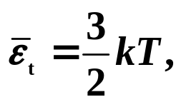
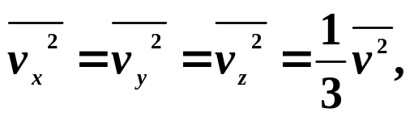
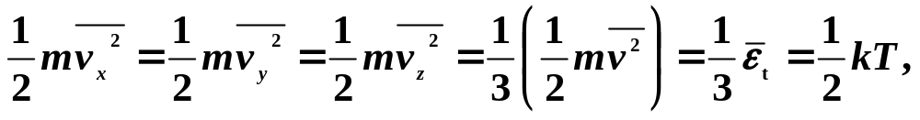
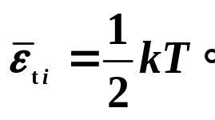
第4节 能量均分定理 理想气体内能
二,能量均分原理
(1)分子平均平动动能
重新理解
3，3维，自由度
每个自由度上得相同的平均平动动能

Slide 27
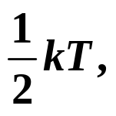
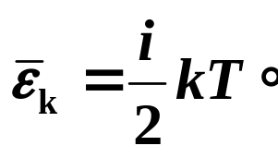
第4节 能量均分定理 理想气体内能
二,能量均分原理
(2)能量均分定理
推广：
“分子平均动能按自由度均分”
在一定T 的平衡态下，分子在每个自由度上（平动、转动、振动）都有1份平均动能
这就是能量均分定理。
有i 个自由度的分子

Slide 28
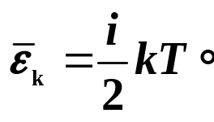
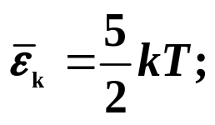
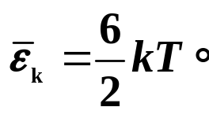
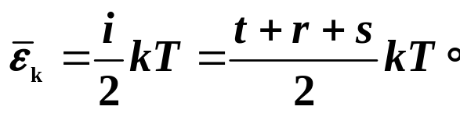
第4节 能量均分定理 理想气体内能
二,能量均分原理
具有i 个自由度的分子, 其总平均动能
例如：刚性双原子分子
i =t +r
分子总平均动能为
= 5，
i = t +r
分子总平均动能为
刚性3原子分子
= 6，
分子平均动能的总和一般形式为

Slide 29
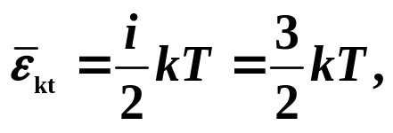
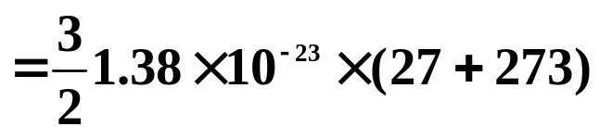

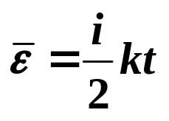



第4节 能量均分定理 理想气体内能
二,能量均分原理
【例1】氧气瓶内p =1.00atm，t = 27ºC，为理想气体、平衡态。求氧分子的平均平动动能 ε_{kt}? 分子数密度n? (1atm= 1.103 ×10⁵Pa )
【解】
由
1标准大气压

Slide 30
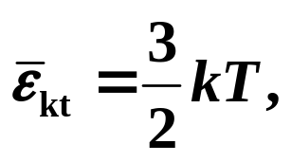
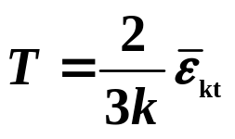
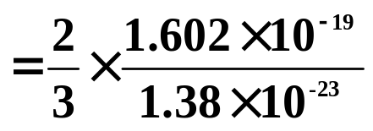



第4节 能量均分定理 理想气体内能
二,能量均分原理
【例2】电子经过1V电压加速后所获的动能为1eV。如某理想气体分子平均平动动能为1eV, 求其温度？
【解】
难以实现
【数量级常识】
太阳表面温度:
5490ºC。
分子平均平动动能：
标准状态下(0ºC，1atm)理想气体

Slide 31













【例】 一容器内装有某一理想气体，其温度为0ºC，压力为1.0× 10⁻²大气压，密度为1.24×10⁻²Kg/m³。求： (1)气体的摩尔质量，(2)气体分子的平均平动动能和转动动能，(3)容器单位体积内分子的总平动动能。(4)若该气体有0.3mol，求其内能。
【解】
习惯性联想：ρ → m/V
摩尔质量：M

